Slide 1
Заповедники Беларуси
Выполнил: Бернацкий Е.А.
Руководитель: Славинская О.В.
Группа: 644692

Slide 2
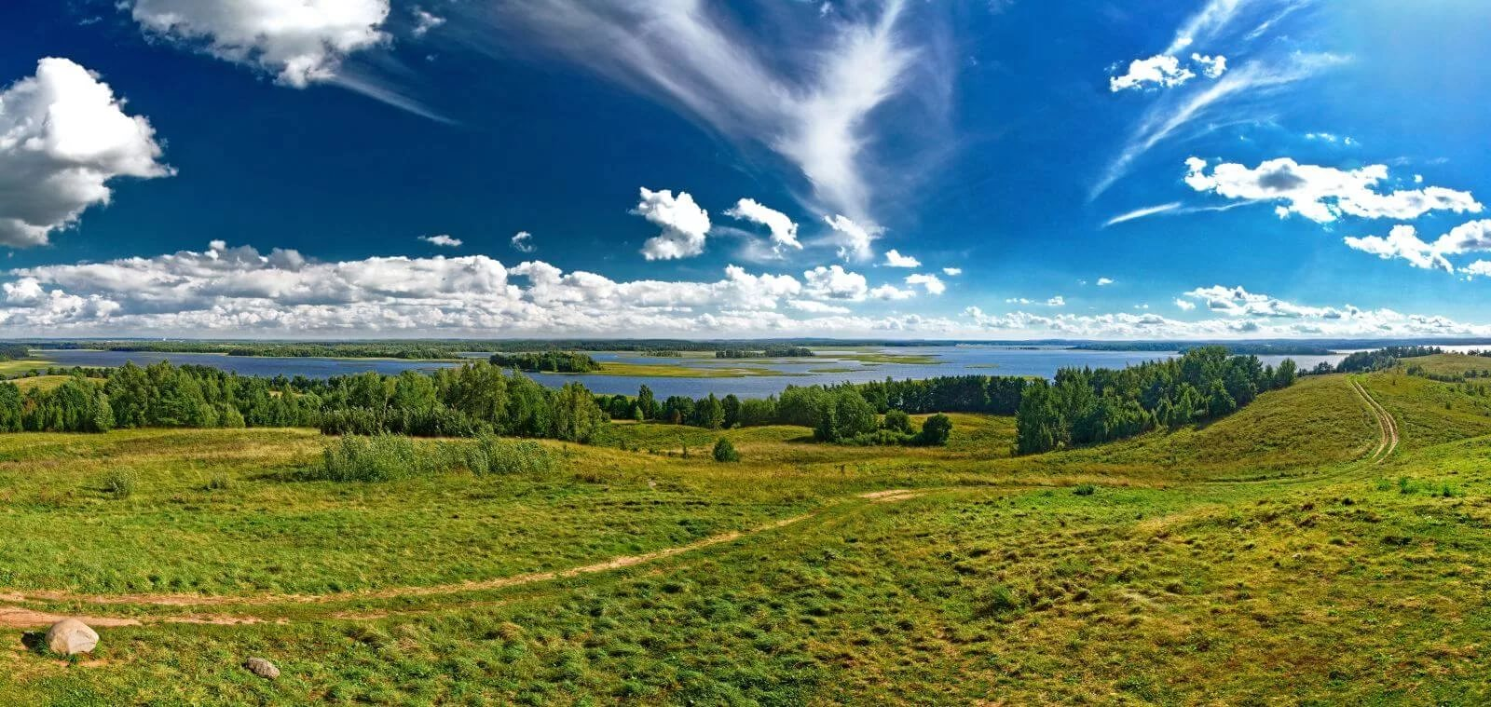
Природоохранные територии
Республику Беларусь не зря называют одной из самых зеленых стран Европы. И это вовсе не преувеличение, так как на територии страны находятся уникальные заповедники и национльные парки. Нашей стране свойственна особая забота за окружающей средой. Под охраной государства находиться более 6% страны(около 1.2 млн га.).

Slide 3
Заповедник и национальные парки
Заповедник — участок территории, на котором сохраняется в естественном состоянии весь его природный комплекс, а охота запрещена. Кроме того, на территории заповедника запрещена любая хозяйственная деятельность человека, а земли навечно изъяты из любых форм пользования.
Национальный парк— территория, где в целях охраны окружающей среды ограничена деятельность человека.
В отличие от заповедников, где деятельность человека практически полностью запрещена (запрещены охота, туризм и т. п.), на территорию национальных парков допускаются туристы, в ограниченных масштабах допускается хозяйственная деятельность.

Slide 4
На територии нашей страны существуют 2 заповедника и 4 национальных парка
Заповедники:
Березинский биосферный заповедник;
Полесский государственный радиационно-экологический заповедник.
Национальные парки:
Беловежская пуща;
Нарочанский;
Браславские озёра;
Припятский.
Все заповедники и национальные парки были официально образованны в XX веке.

Slide 5
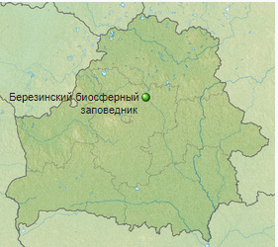
Березинский бисферный заповедник
Этот заповедник, находяходиться в северной части Беларуси на расстоянии 120 километров от Минска в направлении Санкт-Петербурга. Расположен на границе Витебской и Минской областей.

Slide 6
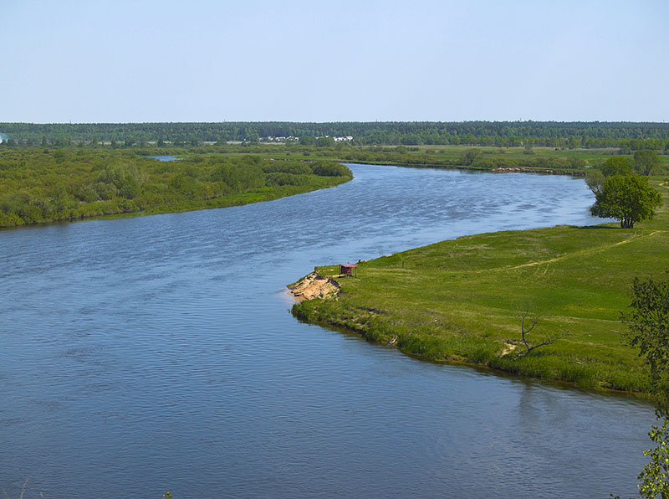
Почему же «Березинский»??
Все просто. Река Березина течет на протяжении всего заповедника на 110 км. Её питают еще около 50 мелких рек и речушек.
Биосферный же, так как создавался для разведения бобров(которые на тот момент считались вымершими на територии РБ) и сохранения уникального комплекса болот, массивов черноольховых лесов.

Slide 7
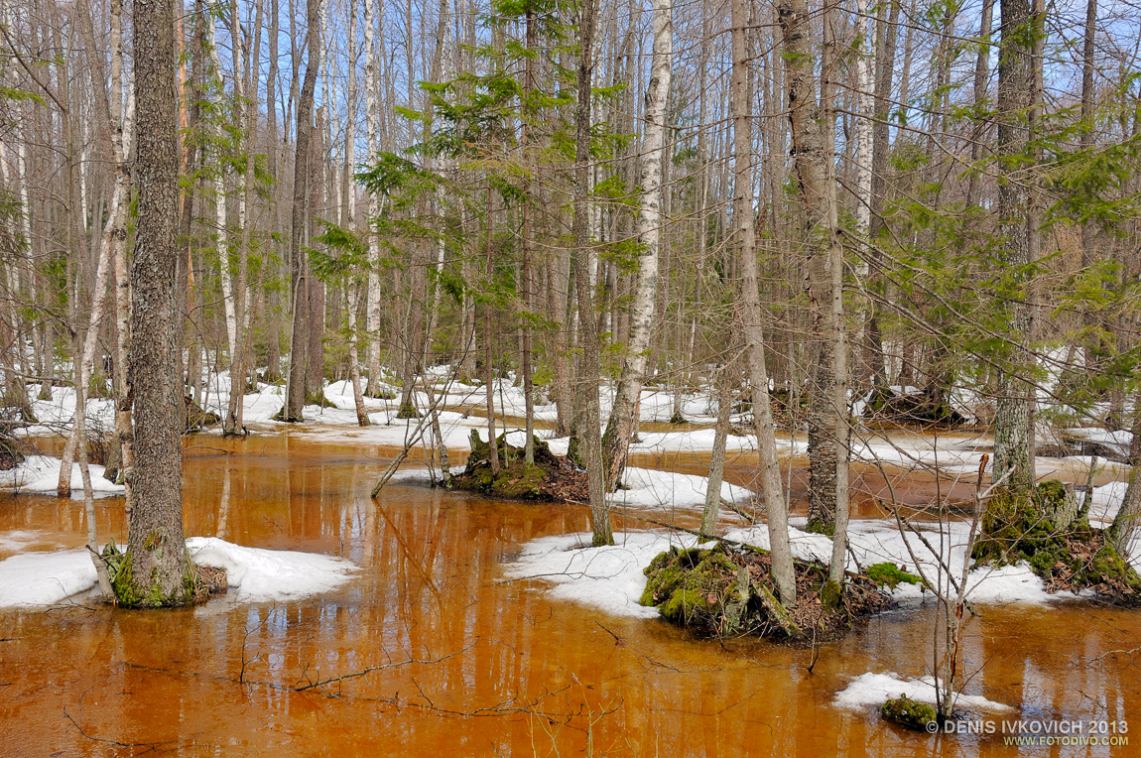
Дата его основания – 1925 гг. Это самый первый заповедник созданный в БССР. В 1979 году Березинскому заповеднику был присвоен статус биосферного.

Slide 8
Общая площадь — 85,2 тыс. гектаров. Благодаря тому что вплоть до 18 века стопа человека не ступала на земли заповедника, на его територии сохранился уникальный природный комплекс. Около 89% територии занимают леса. Особый интерес представляют аборигенные естественные лесные формации сосновых, черноольховых и пушистоберёзовых болотных лесов.
Естественные болота заповедника занимают 43 000 га, что делает его одним из крупнейших болотных массивов в Европе.

Slide 9
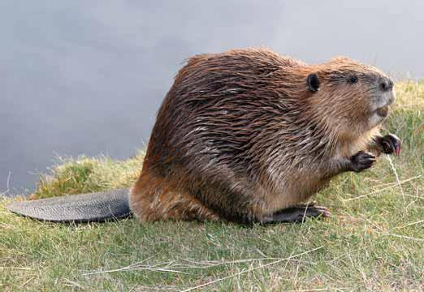
Даже на гербе это видно
Необходимо сказать, что создавался заповедник для охраны бобров, но позднее в нем появились и медведи, которых сегодня здесь насчитывается чуть меньше половины всех особей, живущих на территории страны.

Slide 10
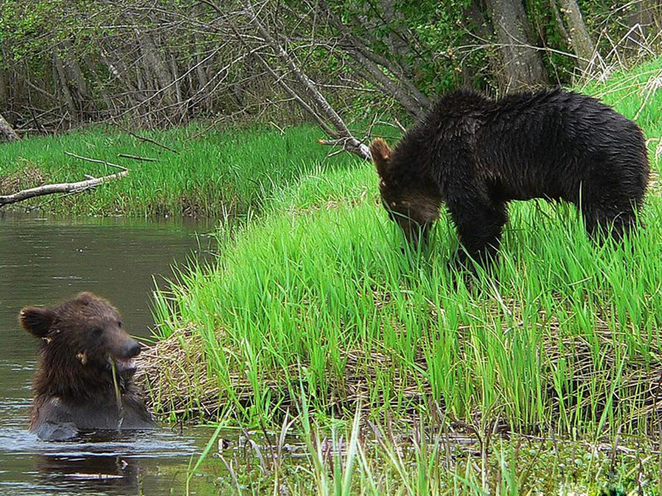
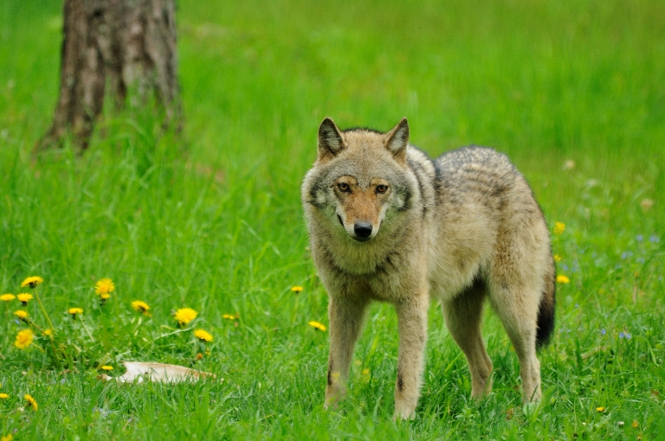
Фауна
Разнообразие природных ландшафтов заповедника определяет исключительное богатство его растительного и животного мира, сохранению которого способствовал длительный заповедный режим. Вот только некоторые цифры, характеризующие это богатство –
56 видов зверей;
234 вида птиц;
10 видов земноводных и 6 пресмыкающихся;
Многочисленные реки и озера заселяют 34 вида рыб.

Slide 11
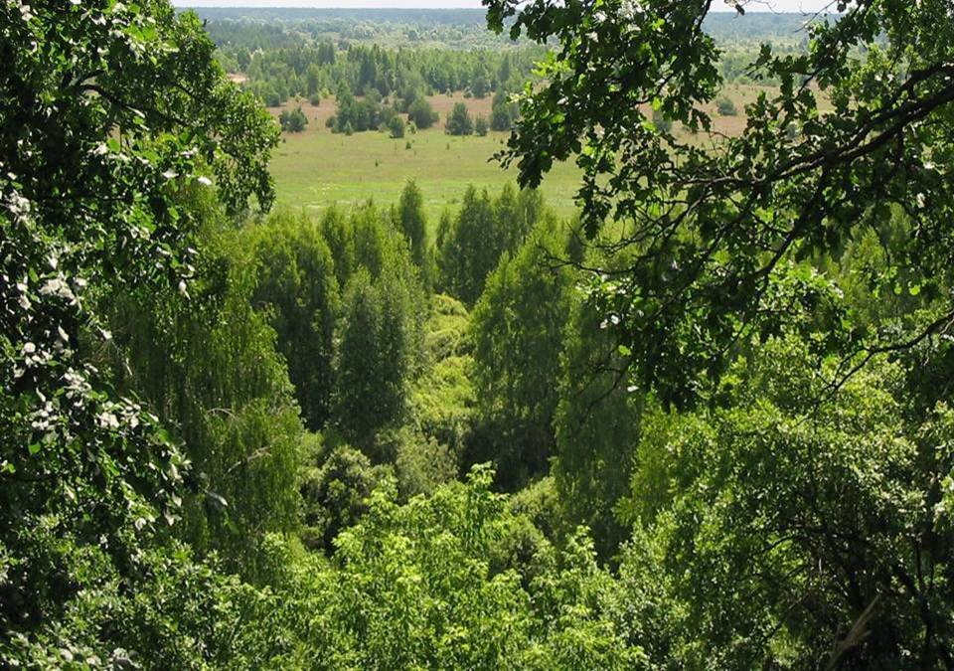
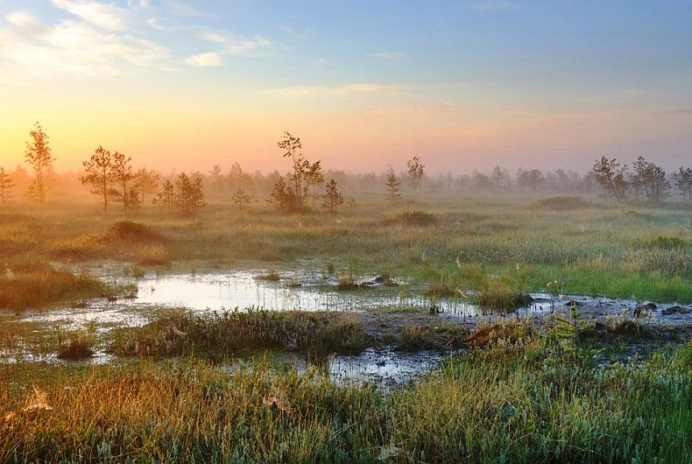
Флора
А в заповедных лесах, на болотах и лугах произрастает более 800 видов высших растений, 58 из которых внесены в Красную книгу Республики Беларусь.

Slide 12
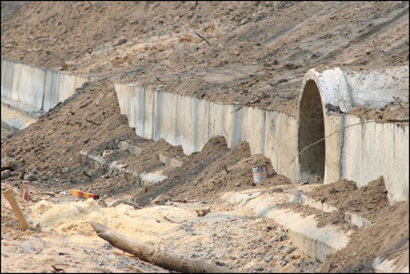
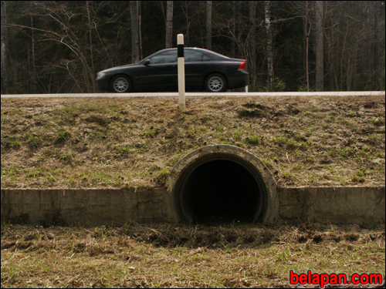
Подземный переход для земноводных
Было:
Заповедники, национальные парки в Беларуси нередко становятся первопроходцами в деле охраны животных. К примеру, именно в Березинском заповеднике впервые появились подземные переходы для земноводных. Одно из таких сооружений находится на трассе М3 (122 км).
Стало:

Slide 13
Полесский государственный радиационно-экологический заповедник
Крупнейший заповедник на територии РБ, занимает более 215 тысяч гектар.

Slide 14
Организован 18 июля 1988 года в белорусской части зоны отчуждения на территории трёх наиболее пострадавших от аварии районов Гомельской области — Брагинского, Наровлянского и Хойникского.

Slide 15
На территории находятся 96 покинутых населённых пунктов, где до аварии проживало более 22 тысяч жителей.

Slide 16
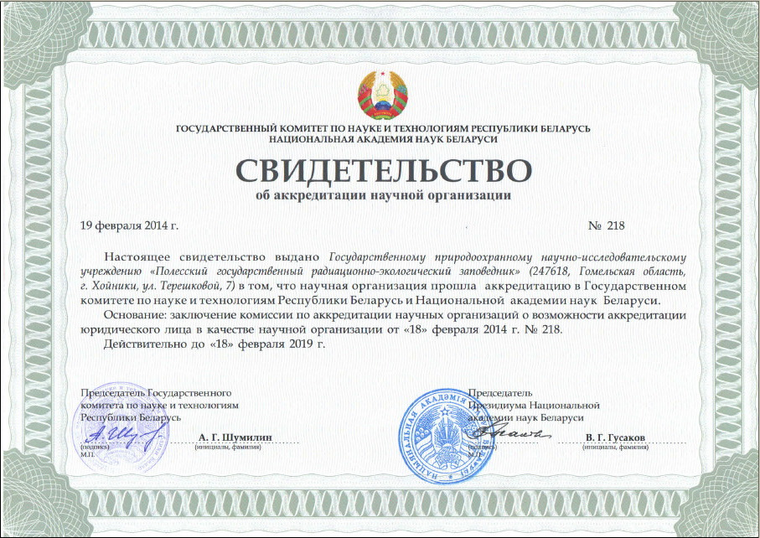
Создан он был, прежде всего, для того, чтобы предотвратить распространение опасных радионуклидов за границы зоны отчуждения, проводить радиобиологические исследования, изучать состояние флоры и фауны под влиянием радиации, выполнять мониторинг экологического и радиационного состояния района загрязнения.

Slide 17
Припять
С северо-западной части заповедника на юго-восток территорию пересекает речка Припять. Ее русло очень извилистое и имеет много рукавов (протяженность - свыше 120 км). У реки широкая пойма, в некоторых местах достигающая девяти километров, с множеством стариц, а также пойменных озер (более 300).

Slide 18
Полесский радиационно-экологический заповедник характеризуется значительной мелиорацией земель (около 35 %). Когда здесь проживали люди, была создана разветвленная мелиоративная система. Позднее в ней отпала необходимость, все население было вывезено, соответственно, и каналы были перекрыты и не поддерживались в рабочем состоянии. Кроме того, необходимо было прекратить сброс воды с зараженных территорий. Все это привело к тому, пошел процесс заболачивания.

Slide 19
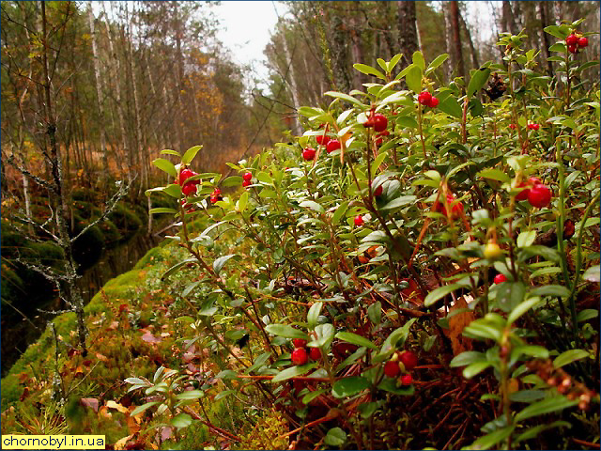
Флора
Там, где находится Полесский радиационно-экологический заповедник, созданы идеальные условия для восстановления животного и растительного мира, поскольку напрочь отсутствует влияние человека.
В Полесском государственном радиационно-экологическом заповеднике зарегистрирован 1251 вид растений, это более двух третей флоры страны, 29 из них занесены в Международную Красную книгу и Красную книгу Республики Беларусь.

Slide 20
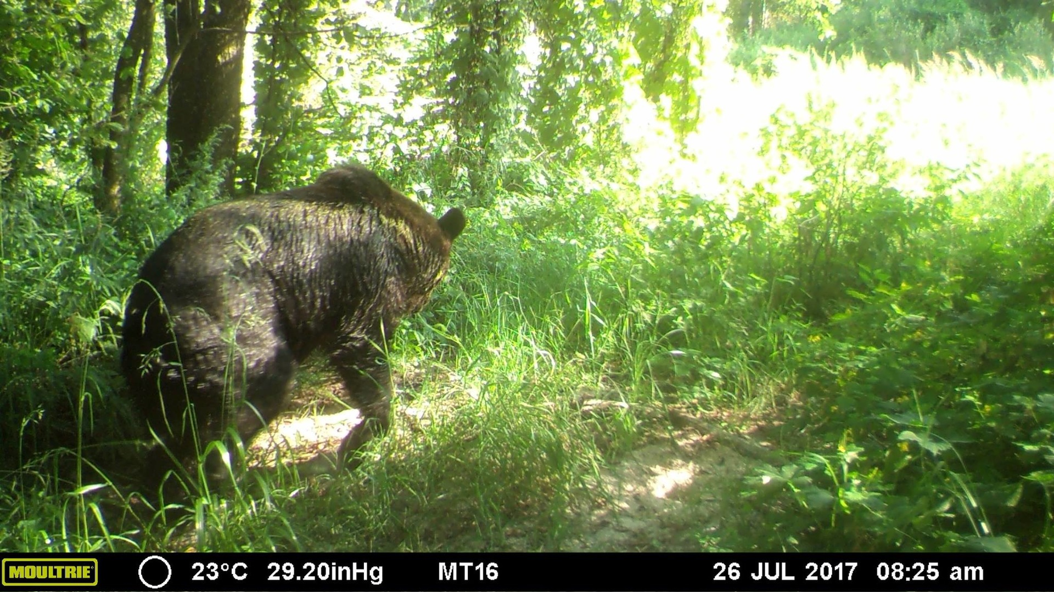
Фауна
Фауна включает:
54 вида млекопитающих;
25 видов рыб;
280 видов птиц.
Более 40 видов животных относят к редким и исчезающим.
Хочется обратить внимание на то, что из редких животных тут обитает бурый медведь, рысь, барсук и зубр.
Первого мишку зафиксировали на территории заповедника еще в 1992 году, а позднее доказали существование еще пяти особей.

Slide 21
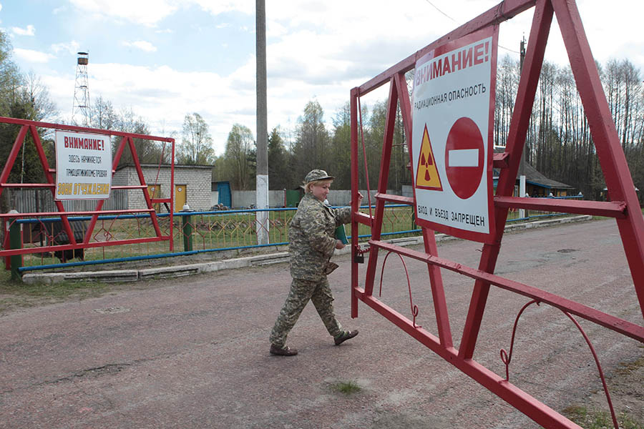
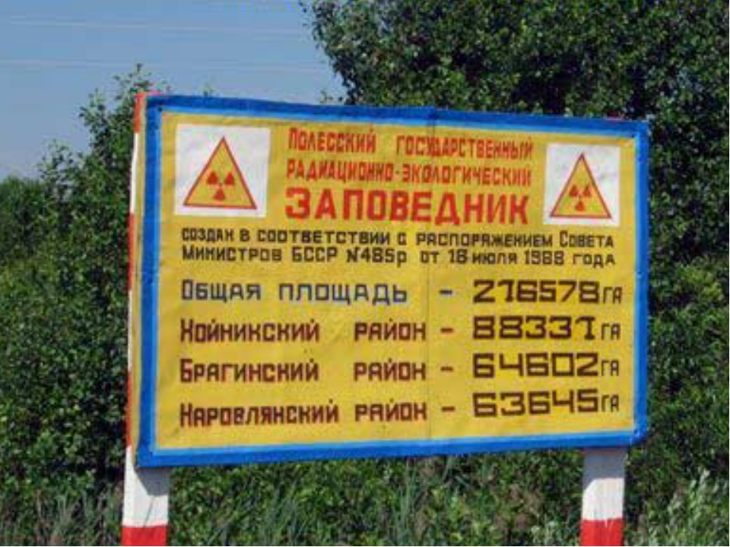
Штат сотрудников заповедника составляет около 700 человек, из них 40 — с учёной степенью. Ежегодные затраты составляют около 4 млн. долларов США.
На территории заповедника установлен контрольно-пропускной режим.

Slide 22
Национальный парк «Беловежская пуща»
Несомненно, самый известный и крупный национальный парк Беларуси — «Беловежская пуща. Пуща — старейшая заповедная зона в Европе. Её упоминания встречаются в Ипатьевской летописи. Находится пуща на земле Брестской и Гродненской областей и еще небольшая его часть находится в Польше.

Slide 23
В 1939 на присоединённой к БССР территории создан заповедник Беловежская пуща, а в 1991 заповедник был преобразован в национальный парк. Это наиболее крупный остаток реликтового первобытного равнинного леса на территории Европы. В 1992 году решением ЮНЕСКО Государственный национальный парк «Беловежская пуща» включён в Список Всемирного наследия человечества.

Slide 24
Площадь заповедника — более 500 тысяч км², протяженность 60 км, глубина — 10-50 км. В южной части Беловежской пущи можно полюбоваться на Хмелевское и Лядское водохранилища, между тем, кроме них, заповедник украшен еще 8 искусственными водоемами.

Slide 25
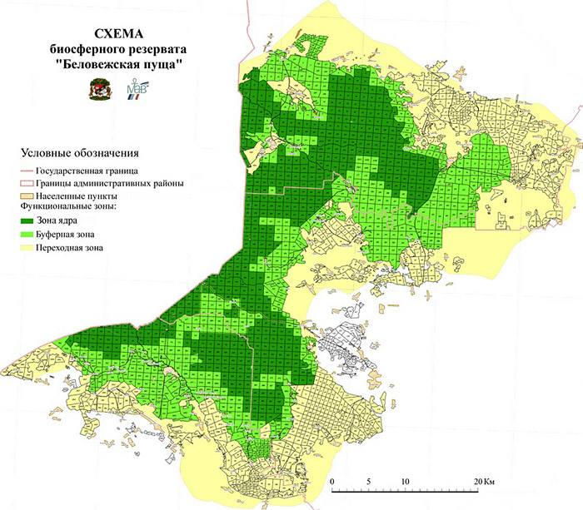
Через Беловежскую пущу проходит государственная граница между Польшей и Белоруссией. Рядом с Пущей находится водораздел Балтийского и Чёрного морей. Для сохранения уникальной природы в Беловежской пуще выделены четыре функциональные зоны с различным режимом охраны: заповедная зона, зона регулируемого пользования, рекреационная и хозяйственная зоны. Кроме того, вокруг Пущи создана охранная (буферная) зона.

Slide 26
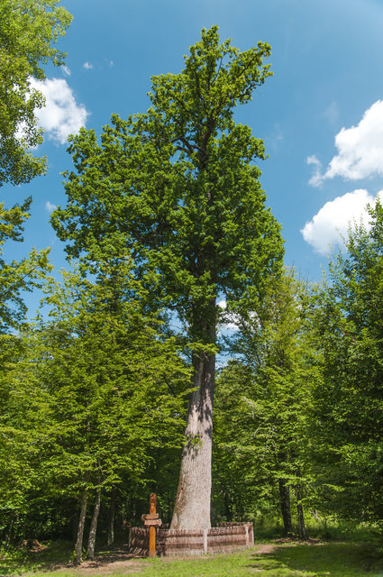
Беловежская пуща по числу видов растений и животных не имеет себе равных в Европе. В этом национальном парке находятся сотни древних дубов, возраст которых более 500 лет.

Slide 27
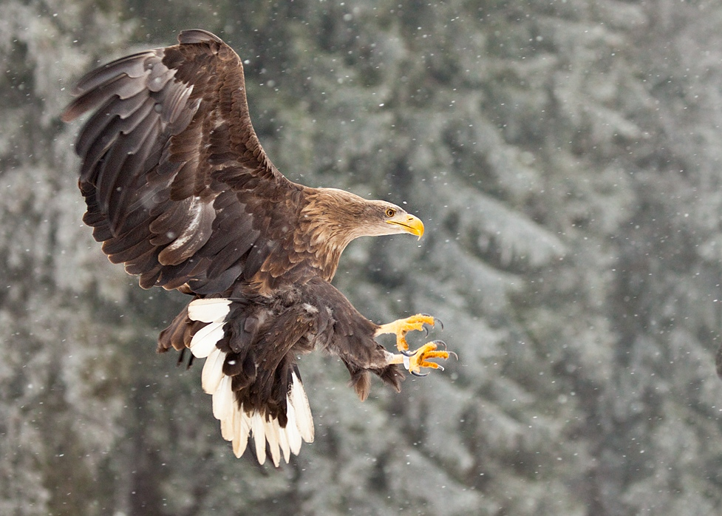
Водятся и редкие птицы, такие как: черный аист, орлан-белохвост и серый журавль.
Черный аист
Орлан-белохвост

Slide 28
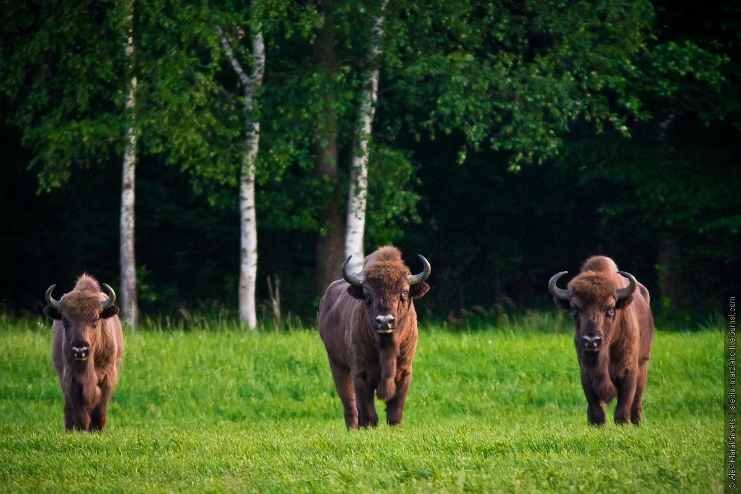
Самый главный зверь всей пущи - зубр, стал визитной карточкой не только национального парка, но и всей страны. Зубр - единственное парнокопытное, занесенное в Красную книгу государства. Сегодня поголовье этих животных в заповеднике составляет около 415.

Slide 29
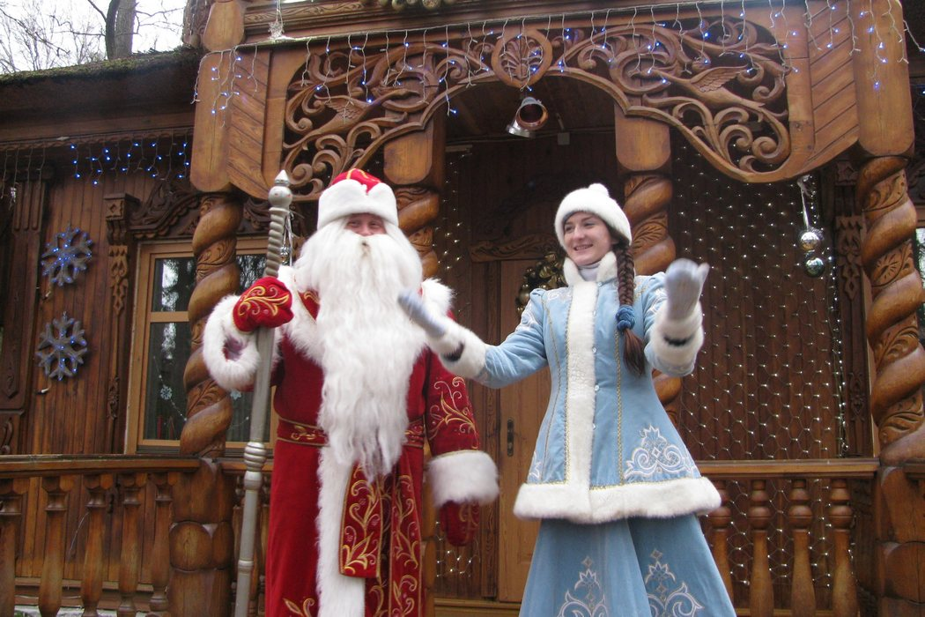
Наверное, не всем известно, что Беловежская пуща – это официальная резиденция Деда Мороза Беларуси. Каждый год в новогоднюю ночь он должен связаться с пограничниками страны и получить разрешение на пропуск Нового Года через государственную границу.

Slide 30
Национальный парк «Нарочанский»
Национальный парк «Нарочанский» охватывает северо-западную часть Минской области, западную часть Витебской и северную часть Гродненской области и занимает площадь в 97,3 тысячи га.

Slide 31
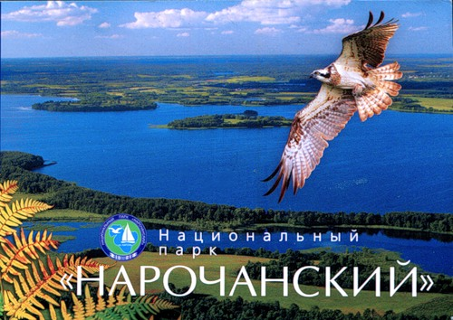
Национальный парк «Нарочанский» создан Указом Президента Республики Беларусь 28 июля 1999 г. № 447 в целях сохранения уникальных природных комплексов, более полного и эффективного использования рекреационных возможностей природных ресурсов Мядельского района и сопредельных с ним территорий.

Slide 32
На этой огромной территории находится 40 озер, составляющих 17 % его площади. Крупнейшее из них – великолепное озеро Нарочь. Это самое крупное естественное водохранилище в Беларуси. Средняя глубина озера составляет 9 м, длина — 13 км, ширина 10 км. В озеро впадают два десятка ручьёв и небольшая речка, а вытекает единственная река Нарочь.

Slide 33
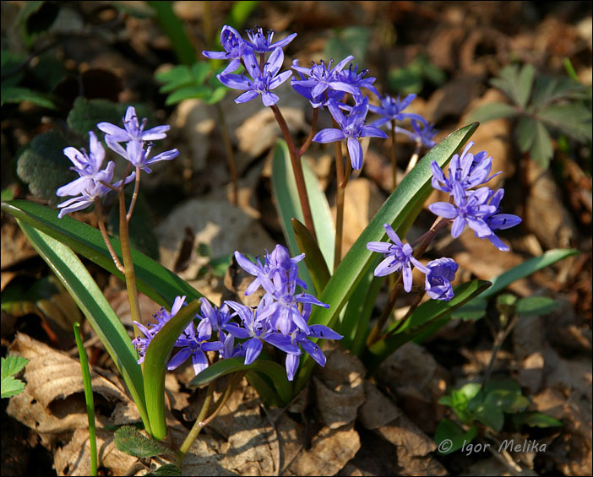
Во флоре национального парка насчитывается около 900 видов высших растений, из них более 30 редких и исчезающих видов.

Slide 34
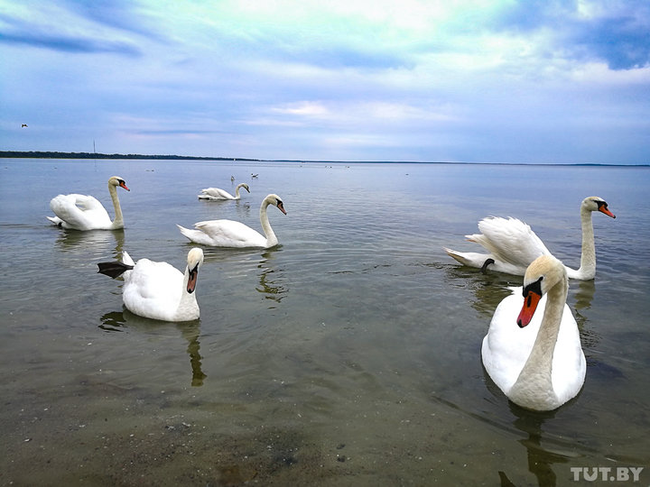
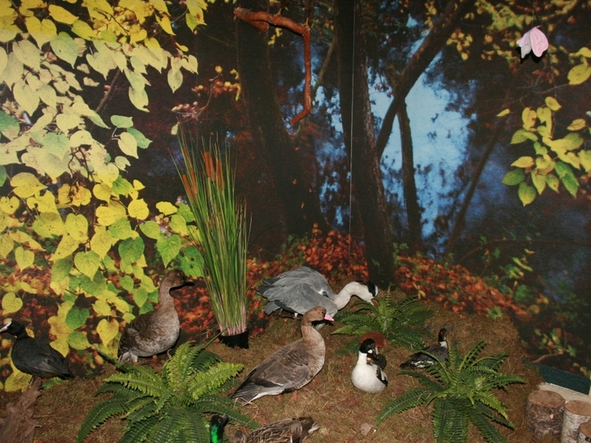
На территории национального парка обитает не менее 243 видов наземных позвоночных животных:
10 видов амфибий;
5 видов рептилий;
не менее 179 видов гнездящихся и около 40 видов перелетных, зимующих, залетных птиц;
49 видов млекопитающих.

Slide 35
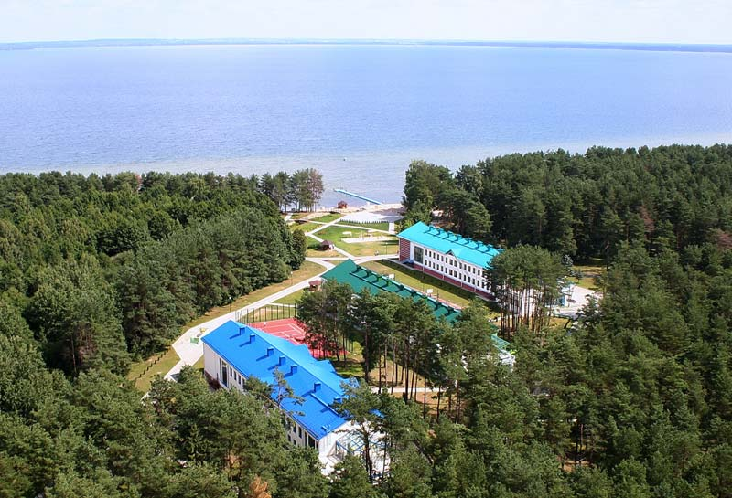
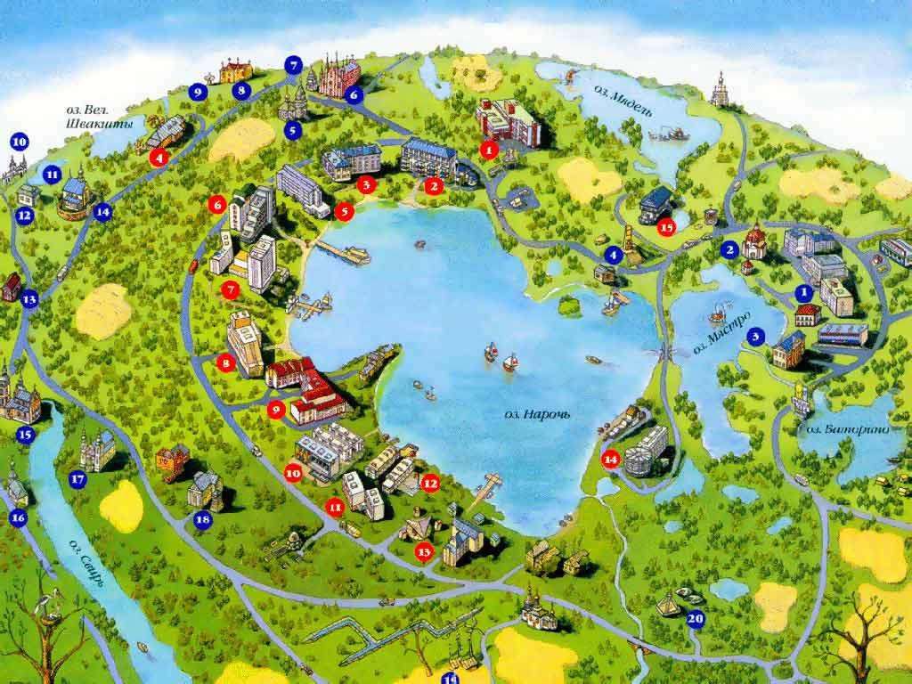
Отличительной особенностью и уникальностью парка является самая большая в Беларуси курортно-оздоровительная зона – главная здравница страны: ежегодно здесь отдыхают, укрепляют здоровье и проникаются яркими впечатлениями более 100 тыс. человек. Основа местного оздоровления это не только озёра, но и сосновые леса, а так же минеральные источники.
Национальный детский центр «Зубренок»

Slide 36
Национальный парк «Браславские озёра»
Одно из самых прекрасных и уникальных мест Беларуси – Национальный парк «Браславские озера» – находится в 250 километрах от Минска, на северо-западе страны.

Slide 37
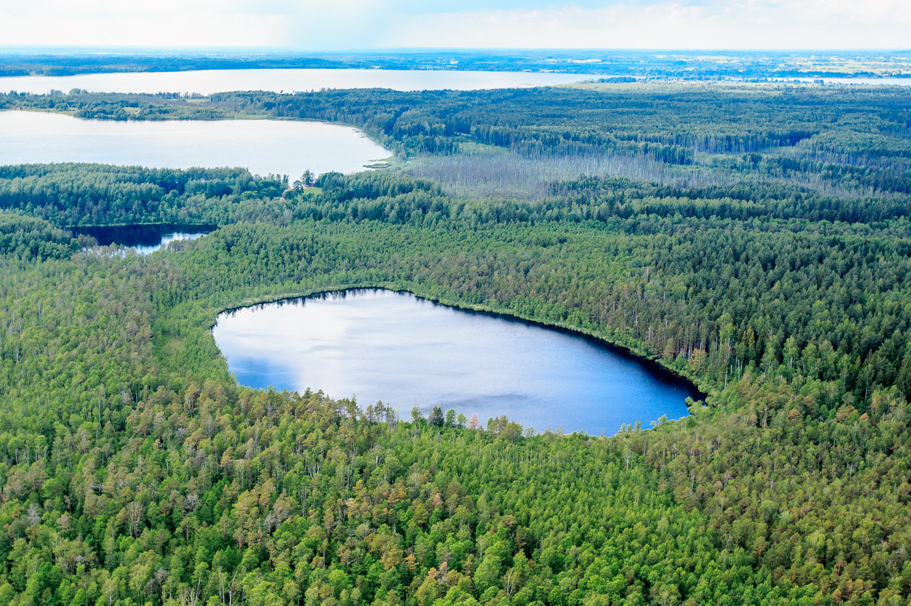
В состав парка входит южная часть Браславского района со значительными болотными и лесными массивами. Общая площадь национального парка — 71500 гектар, протяженность с севера на юг составляет 56 км, при ширине от 7 до 29 км. Около 17% его территории занимают озёра, леса — 46% поверхности.

Slide 38
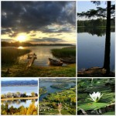
Ботаники насчитали на территории парка около 500 видов флоры, 20 видов из них являются редкими для РБ.

Slide 39
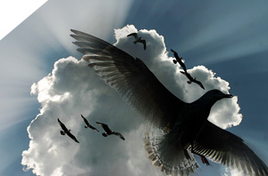
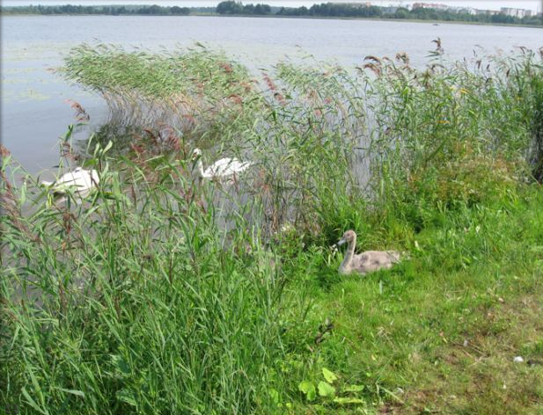
Национальный парк имеет богатый и многочисленный состав животного мира: здесь встречается 189 видов птиц, из них 45 видов относится к редким и исчезающим.

Slide 40
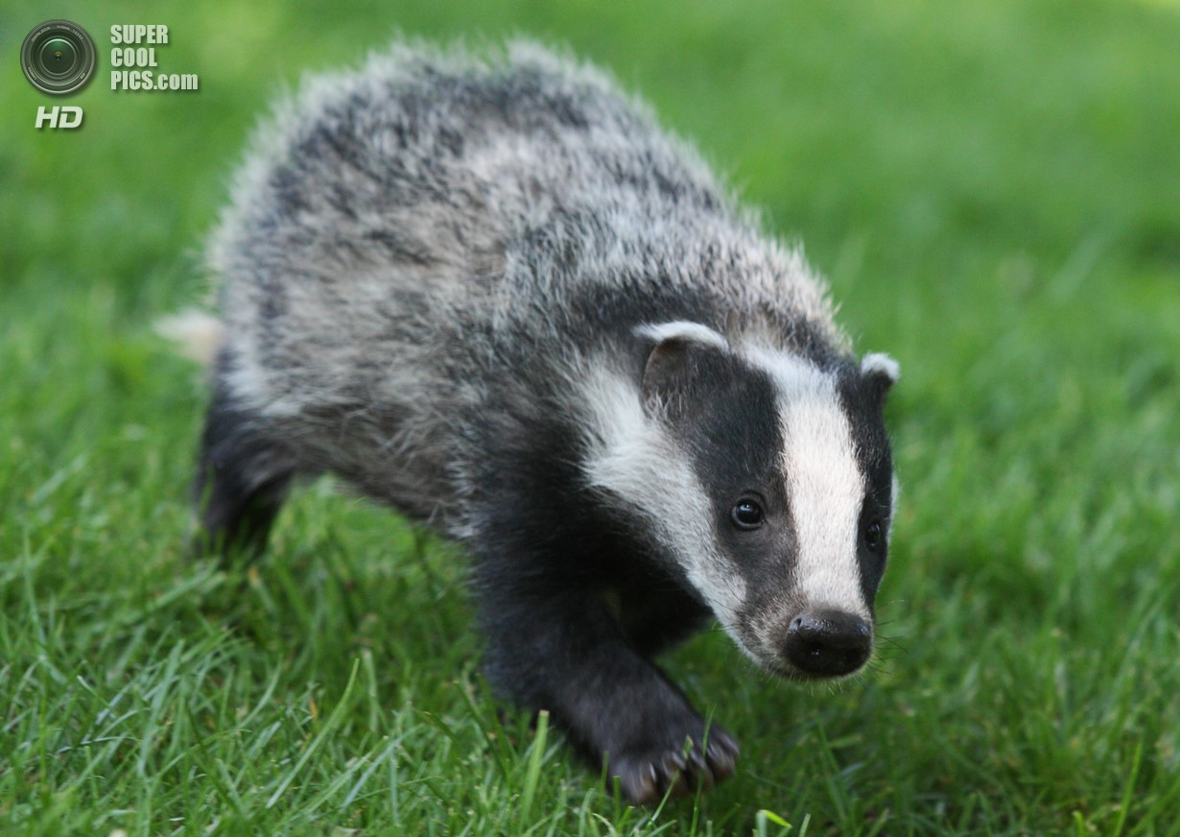
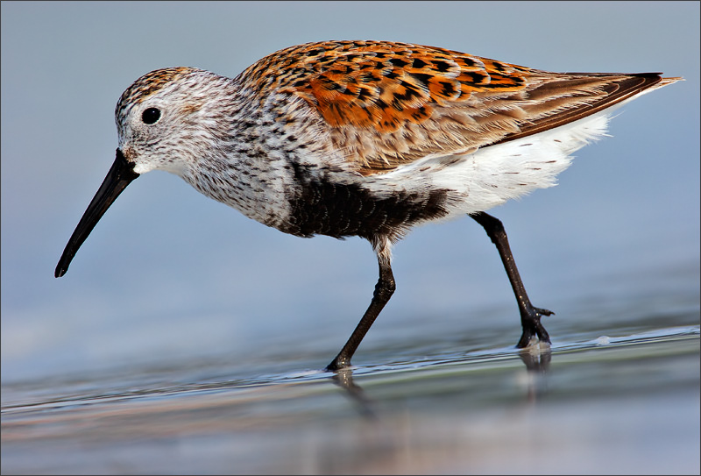
Среди животных, занесённых в Красную книгу Белоруссии, выделяются: барсук (Meles meles), рысь (Lynx lynx), медведь бурый (Ursus arctos), аист чёрный (Ciconia nigra), журавль серый (Grus grus), лебедь-шипун (Cygnus olor), чайка сизая (Larus canus), чернозобик (Calidris alpina).
Барсук
Чернозобик

Slide 41
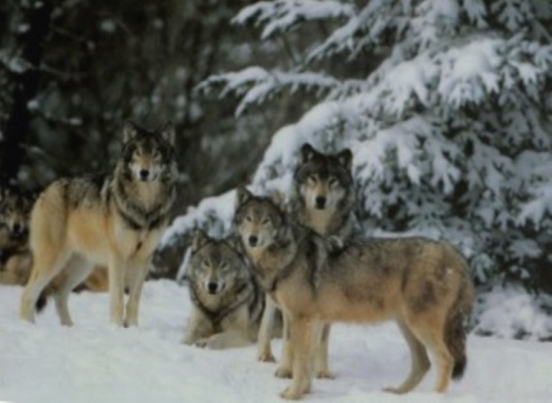
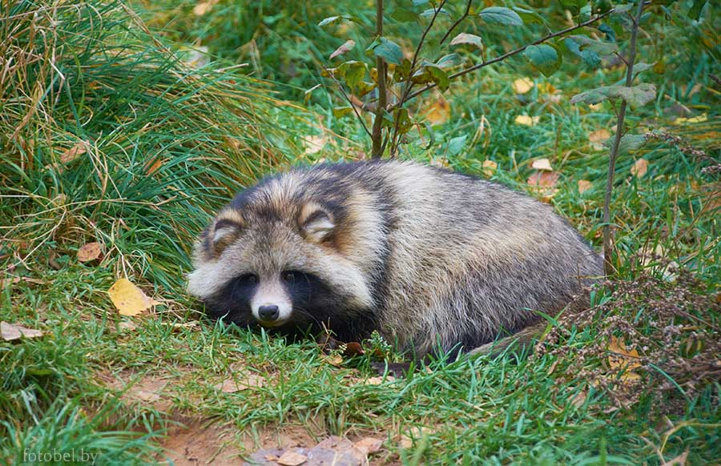
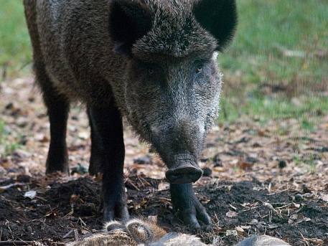
Другие обитатели браславских лесов: волк (Canis lupus), кабан (Sus scrofa), косуля (Capreolus capreolus), обыкновенная лисица (Vulpes vulpes), лось (Alces alces), енотовидная собака (Nyctereutes procyonoides), куница (Martes foina) .

Slide 42
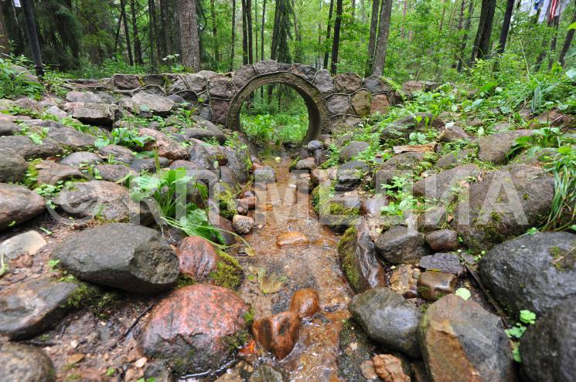
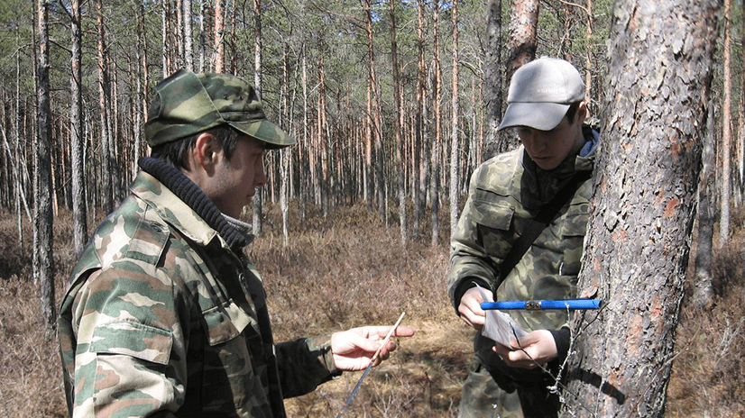
На территории национального парка можно найти ряд интересных памятников природы, истории и культуры: ярко выраженные ледниковые формы рельефа, острова на озёрах, большие валуны, городища, курганные могильники и культовые постройки — привлекают пеших туристов. В национальном парке «Браславские озёра» ведётся научная деятельность, а также работа по охране природы. Пользуются популярностью и экскурсии в древний город Браслав, который является научным центром парка.

Slide 43
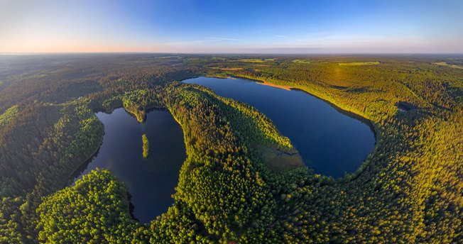
Браславское Поозёрье справедливо именуется многими как «голубое ожерелье» Беларуси, и представляет из себя идеальное место для экологического туризма. Здесь рай для любителей рыбалки, охоты и отдыха на воде.

Slide 44
Национальный парк «Припятский»
Национальный парк «Припятский» расположен в Гомельской области в 350 км восточнее Бреста и в 250 км южнее Минска, к югу от трассы Брест — Брянск.

Slide 45
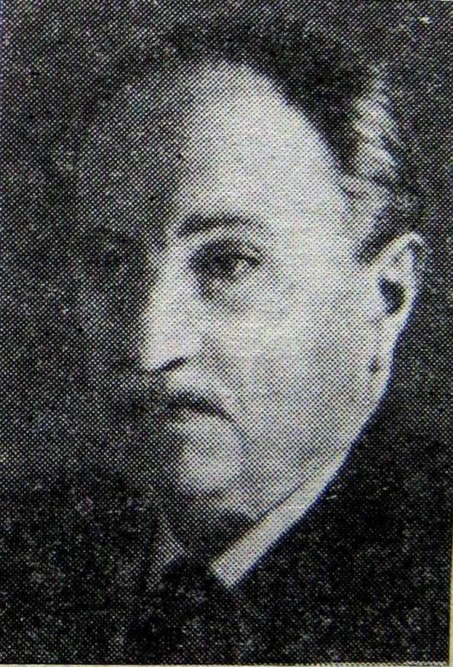
Идея создания болотного заповедника в Полесье принадлежит польскому академику В. Шаферу. Дальше эту идею развивал польский болотовед С. Кульчинский и опубликовал результаты в монографии «Торфяники Полесья» в 1939 г. Так к началу 1940-х годов была подведена научная база для создания заповедника.
В 1969 году сперва был создан Припятский государственный ландшафтно-гидрологический заповедник, в 1996 году преобразованный в национальный парк. Площадь заповедника, а позже национального парка, увеличивалась, сегодня она составляет 188 485 га. Южная часть его представлена особо охраняемой природной территорией площадью 85 841 га.
Владислав Шафер

Slide 46
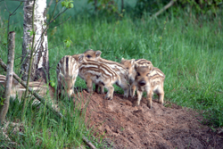
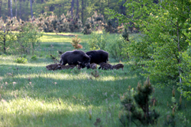
Фауна парка включает:
51 вид млекопитающих;
11 видов земноводных;
7 видов пресмыкающихся;
37 видов рыб.
Из местных поселенцев в Красную книгу Республики занесено 65 типов птиц, 4 — млекопитающих, 2 — рыб и 1 разновидность амфибий.

Slide 47
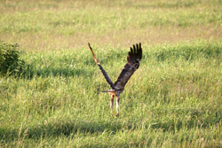
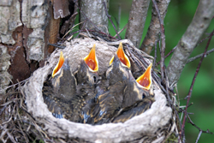
Парк «Припятский» — особенный, гордость орнитологов Беларуси.
На территории Национального парка «Припятский» зарегистрировано 254 вида птиц (193 гнездится, 45 являются мигрантами, 16 – залётными), что составляет около 80% всей орнитофауны Беларуси. 65 видов занесено в Красную книгу Беларуси. Это впечатляющие цифры для региона, занимающего менее 1 % площади страны.

Slide 48
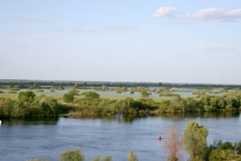
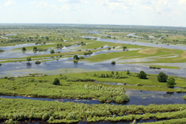
Опять же, особенности этой местности — происки древнего ледника. Местность характеризует высокая заболоченность, в период паводков может заливаться до 70 % территории национального парка. Ландшафтную основу парка составляют леса, которые вместе с болотами и пойменно-речными комплексами занимают около 95% площади. На севере парка расположена река Припять с широкой поймой.

Slide 49
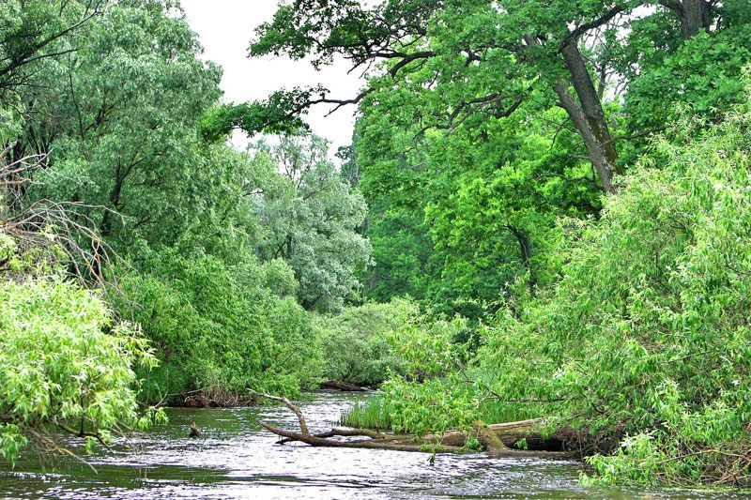
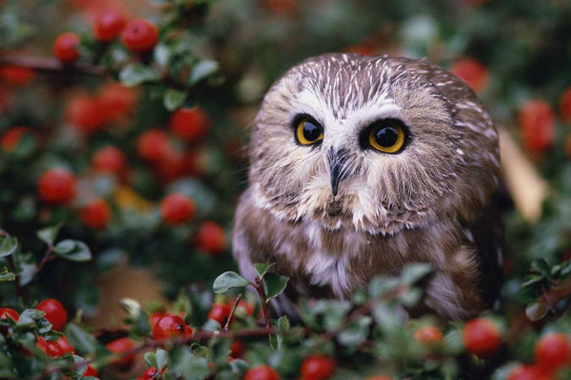
Флора включает более 950 видов сосудистых растений и 196 видов мхов. Более 500 га занимают заросли клюквы.Леса покрывают более 85 % его территории (наиболее распространены сосна, дуб, берёза), около 500 га занимает водная поверхность паводковых озёр.

Slide 50
В 1987 году на территорию были переселены зубры.
Ссылка: Своя игра

Slide 51
Список используемых источников:
Национальные парки и заповедники Беларуси, https://wiki-turizm.ru/belarus/1127-natsionalnye-parki-i-zapovedniki-belarusi
ЗАПОВЕДНИКИ И НАЦИОНАЛЬНЫЕ ПАРКИ БЕЛАРУСИ, http://visit-belarus.com/ru/priroda-belarusi/zapovedniki-natsionalnye-parki/
Знамениные заповедники и национальные парки Беларуси, http://fb.ru/article/177841/znameninyie-zapovedniki-i-natsionalnyie-parki-belarusi
Березинский биосферный заповедник, https://ru.wikipedia.org/wiki/Березинский_биосферный_заповедник
Официальный сайт «Березинский биосферный заповедник», https://ru.wikipedia.org/wiki/Березинский_биосферный_заповедник
Полесский государственный радиационно-экологический заповедник, https://ru.wikipedia.org/wiki/Полесский_государственный_радиационно-экологический_заповедник
Официальный сайт «ПОЛЕССКИЙ ГОСУДАРСТВЕННЫЙ РАДИАЦИОННО-ЭКОЛОГИЧЕСКИЙ ЗАПОВЕДНИК», http://www.zapovednik.by
Беловежская пуща, https://ru.wikipedia.org/wiki/Беловежская_пуща
Официльный сайт «Беловежская пуща», http://npbp.by
Нарочанский (национальный парк), https://ru.wikipedia.org/wiki/Нарочанский_(национальный_парк)
Официальный сайт «Нарочанский(национлаьный парк)», http://www.narochpark.by

Slide 52
Список используемых источников: 12.
Браславские озёра (национальный парк), https://ru.wikipedia.org/wiki/Браславские_озёра_(национальный_парк)
Официальный сайт «Браславские озёра», http://www.braslav.com
Припятский (национальный парк), https://ru.wikipedia.org/wiki/Припятский_(национальный_парк)
Официальный сайт «Припятский», http://www.npp.by
Фото флоры и фауны, https://yandex.by/images/?clid=1882611
https://www.tut.by/?crnd=20403

